Slide 1
Bærekraftige produktvalg

Slide 2
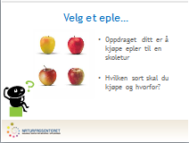
Læringsmål
Bærekraftig utvikling
  refleksjon
  kritisk tenking
  ta beslutninger
  handlingskompetanse
Utarbeidet av
Bård Knutsen v/NTNU & Majken Korsager v/Naturfagsenteret
Notes:
Begreper og faginnhold
Bærekraftig utvikling, næringsinnhold, naturfagets egenart, argumentasjon, handlingskompetanse, forbruksvalg, naturvitenskapelig metode, økologisk fotavtrykk, klimaforandring, drivhuseffekt, kortreist mat, økologisk- og konvensjonell produksjon, demokrati, beslutningsgrunnlag og objektive- og subjektive kriterier.

Slide 3
Velg et eple
Oppdraget deres er å kjøpe epler til en skoletur
Hvilken sort skal du kjøpe og hvorfor?
Utarbeidet av
Bård Knutsen v/NTNU & Majken Korsager v/Naturfagsenteret
Notes:
Hva kan være lurt å undersøke – felles tankekart på tavla.
Utlevert 4 epler, samt informasjonskart om eplene.
Velg 4 kriterier og vurder eplene og skriv resultat i tabell. Ranger kriterier.
Velg et eple og argumenter for valget.
Sustainable development – del inn kriterier i økologi, økonomi, samfunn.
Diskuter kriterier på nytt.

Slide 4
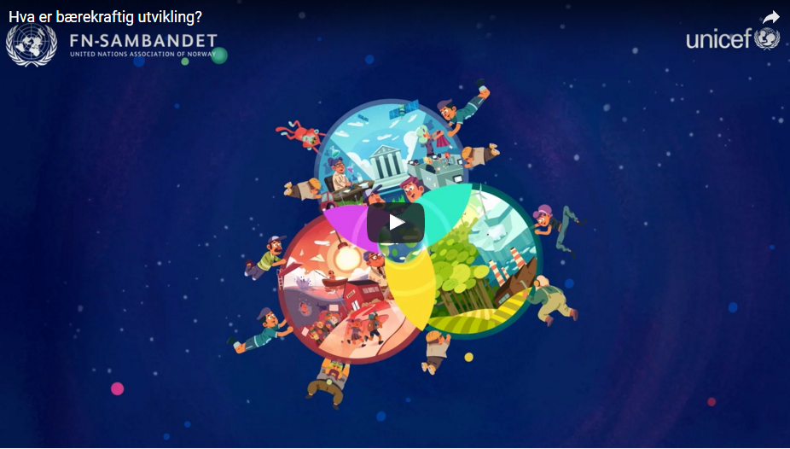
http://www.fn.no/Skole/Undervisningsopplegg/Tverrfaglig/Baerekraft

Slide 5
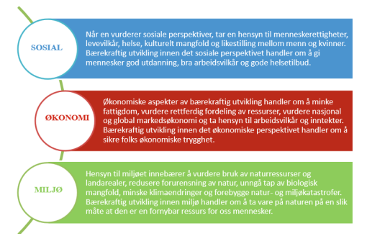
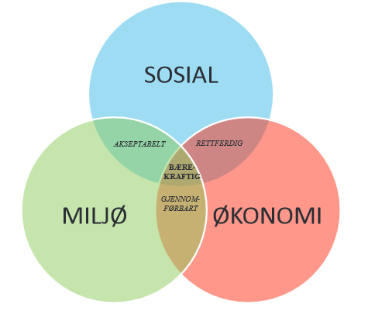
For at en utvikling skal være bærekraftig, må det alltid tas hensyn til tre hoveddimensjoner; sosial, økonomi og miljø.
Disse reflekterer behovet for å balansere økonomisk og sosial vekst med hensyn til miljøet.
Notes:
Sosial: Når en vurderer sosiale perspektiver tar en hensyn til menneskerettigheter, levevilkår, helse, kulturelt mangfold og likestilling mellom menn og kvinner. Bærekraftig utvikling innen det sosiale perspektivet handler om å gi mennesker god utdanning, bra arbeidsvilkår og gode helsetilbud.
Økonomisk
Økonomiske aspekter av bærekraftig utvikling handler om å minke fattigdom, vurdere rettferdig fordeling av ressurser, vurdere nasjonal og global markedsøkonomi og ta hensyn til arbeidsvilkår og inntekter. Bærekraftig utvikling innen det økonomiske perspektivet handler om å sikre folks økonomiske trygghet.
Miljø
Hensyn til miljøet innebærer å vurdere bruk av naturressurser og landarealer, redusere forurensning av natur, unngå tap av biologisk mangfold, minske klimaendringer og forebygge natur- og miljøkatastrofer. Bærekraftig utvikling innen miljø handler om å ta vare på naturen på en slik måte at den er en fornybar ressurs for oss mennesker.

Slide 6
Hvilket eple har dere valgt?
Hva er hovedargumentet deres?
Vurder om argumentet deres bygger mest på økonomiske, sosiale eller økologiske forhold.

Slide 7


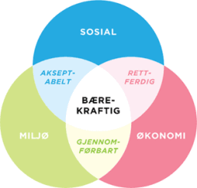


Jeg syns vi skal kjøpe Red delicious for å støtte fattige bønder i Argentina
Jeg syns vi skal kjøpe Pink Lady for det tror jeg alle liker
Jeg syns vi skal kjøpe Red delicious for det er billigst
Jeg syns vi skal kjøpe Discovery
for de er kortreist og økologisk dyrket
“Paulina” (Sweden): I agree! It's important to use less CO₂. There is a lot you can do to decrease the emissions of CO₂ by yourself.
“XiYung” (China): Yes, CO₂ is one of greenhouse gases. It stops the heat from escaping into the universe, and helps keep the earth warm. But with too much CO₂, the weather will become warmer and warmer.
“ZaHio” (China): I agree with you, low carbon is a rather new concept in China, all of us ought to support it and we should develop new energy sources instead of oil.

Slide 8
Refleksjon
Er valget deres et godt valg med tanke på bærekraftig utvikling?
Hva gjør et valg mer bærekraftig enn andre?
Hvorfor bør vi ta hensyn til flere perspektiver når vi snakker om bærekraftig forbruk?
Hvordan kan dere bidra til en bærekraftig utvikling når dere handler produkter?

